Slide 1

Nhập môn xử lý
ngôn ngữ tự nhiên
FINAL PROJECT
Giảng viên hướng dẫn: TS. Lê Anh Cường
52100876 - Trần Thành Đại
52100908 - Phạm Khánh Linh
521000050 - Mai Chí Kha

Slide 2
Tóm tắt chủ đề
Bài 1: Tìm hiểu và trình bày về các biểu diễn token theo phương pháp BPE (Byte-Pair Encoding).
  Cho các ví dụ về mô hình có dùng tokenizer theo BPE
  So sánh 2 mô hình trên một bài toán cụ thể nào đó, có sử dụng BPE và không có sử dụng BPE
Bài 2b: Tìm hiểu và xây dựng bài toán phát hiện lỗi và sửa lỗi chính tả theo tiếp cận học sâu

Slide 3
BPE: Tại sao phải có Byte-Pair Encoding?
Các vấn đề trước khi có BPE
Trước khi có sự xuất hiện của phương pháp BPE, các mô hình NLP gặp một số khó khăn trong quá trình làm việc như sau:
  Vấn đề từ chưa biết:
    Các mô hình truyền thống sử dụng một từ điển cố định, không thể xử lý được các từ mới hoặc từ hiếm. Do đó nhiều từ không thể được biểu diễn và xử lý bởi mô hình.
    Tính khái quát thấp:
      Các mô hình truyền thống thường chỉ được những mẩu cục bộ. Khả năng khái quát sang các dữ liệu mới bị hạn chế.
    Kích thước từ vựng lớn:
      Trong quá khứ, kích thước từ vựng cũng là một vấn đề cần giải quyết.

Slide 4
Quá trình Tokenize ngôn ngữ
Quá trình Tokenize là quá trình chúng ta chia nhỏ một chuỗi văn bản thành các đơn vị nhỏ hơn gọi là token. Token này có thể là từ, k‎ tự hoặc các subword units của văn bản. Quá trình này giúp mô hình hiểu được cấu trúc và ‎ nghĩa của từng phần nhỏ trong văn bản.
Trong NLP có một số kiểu tokenize như sau:
  Tokenize theo từ: là quá trình chia nhỏ văn bản thành các đơn vị là từ riêng biệt. Các token này được ngăn cách bởi khoảng trắng hoặc dấu câu.
  Tokenize theo ký‎ tự: Vì khi chúng ta tokenize theo từ còn một số hạn chế như: kích thước của từ điển quá lớn dẫn đến việc lãng phí tài nguyên trong quá trình tính toán.
  Tokenize dựa trên subword units: Để khắc phục các hạn chế của các phương pháp đi trước, phương pháp subword tokenization này đã tách chuỗi văn bản thành các đơn vị nhỏ hơn gọi là subword, subword này có thể nhỏ hơn từ và lớn hơn k‎ý tự. Nhờ vậy nó vừa giúp giảm được kích từ vựng vừa giúp giữ được ‎nghĩa của từ.
Notes:
Phương pháp này còn một số hạn chế như kích thước từ điển, các từ hiếm nằm ngoài kho từ điển dẫn đến kết quả mô hình chưa cao.
Để khắc phục hạn chế này chúng ta thường dùng phương pháp tokenize theo k‎ý tự vì hầu hết các từ đều được ghép bởi các ký tự lại với nhau. Tuy nhiên các k‎ý tự sẽ không có nghĩa nếu đứng độc lập. Mô hình fasttext là mô hình sử dụng phương pháp này.

Slide 5
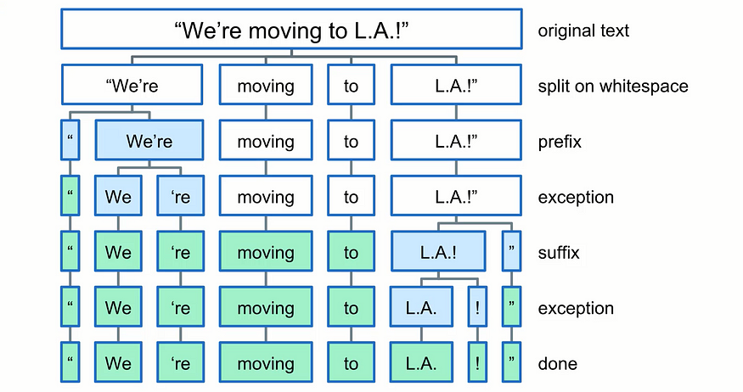
Quá trình Tokenize ngôn ngữ
Minh họa các giai đoạn tokenize của thư viện spaCy
Notes:
First, it splits all words on whitespaces.
Then it separates the prefixes from these words.
Then it repeats the same with exceptions and suffixes.
In the end, what you get are correct tokens.

Slide 6

Sự xuất hiện của BPE – Byte Pair Encoding
Phương pháp BPE thuộc loại tokenization dựa trên subword units. Trong BPE, chuỗi văn bản được chia thành các phần nhỏ hơn gọi là subword units.
Cụ thể là, phương pháp này sẽ chú trọng vào việc tìm ra các cặp subword units phổ biến nhất trong tập dữ liệu và replace chúng bằng các token đặc biệt.
Quá trình này giúp giảm kích thước của từ vựng bằng cách thay thế các từ phổ biến và các từ hiếm hoặc đặc biệt bằng các token ngắn hơn. Điều này giúp tăng hiệu suất và giúp tổng quát hóa của mô hình NLP. Bên cạnh đó, quá trình này cũng giúp giảm tài nguyên tiêu thụ.

Slide 7
Cách BPE hoạt động
Cách hoạt động của BPE dựa trên việc tính toán tần suất xuất hiện của subwords cùng nhau và tìm cách gộp chung lại dựa vào tần suất này. Việc gộp các subwords này sẽ được tiến hành lặp đi lặp lại cho đến khi không còn subword để gộp nữa. Kết thúc quá trình ta sẽ thu được tập các subword cho toàn bộ văn bản.
Chi tiết quá trình này như sau:
  Bước 1: Khởi tạo từ vựng với tất cả các ký tự trong văn bản.
  Bước 2: Tính tần số xuất hiện của các ký tự trong kho văn bản.
  Bước 3: Lặp lại các bước sau đến khi đặt ki
    Tìm cặp ký tự có tần suất xuất hiện thường xuyên nhất trong văn bản.
    Hợp nhất cặp ký tự để tạo nên một subword mới.
    Cập nhật số lượng tần số xuất hiện của tất cả ký tự có chứa cặp đã hợp nhất
    Thêm subword mới vào từ vựng

Slide 8
Cách BPE hoạt động - Ví dụ
Giả sử original corpus với tần suất xuất hiện của các từ gồm: “can”: 2, “mang”: 3, “fan”: 1, “camp”: 1.
Bước 1: Khởi tạo Vocabulary hiện tại: vocabulary = {‘c’,’ a’, ‘n’,’m’, ‘g’, ‘f’, ‘p’}
Bước 2: Tinh tần số của các ký tự:
Bước 3: lặp lại các bước sau thỏa kích thước kỳ vọng:
  Tìm cặp ký tự có tần suất xuất hiện nhiều nhất: ‘an’: 6 lần
  Gộp cặp ký tự “an” để tạo new_subword “an”
  Cập nhật số lượng tần suất xuất hiện của các ký tự:
  Cập nhật lại từ vựng: vocabulary = {‘c’,’ a’, ‘n’,’m’, ‘f’, ‘p’, ‘an’}
c, an | 3
m,a n g | 3
f, an
c, a, m, p
c, a, n | 2
m ,a ,n, g | 3
f, a, n | 2
c, a, m, p | 1

Slide 9
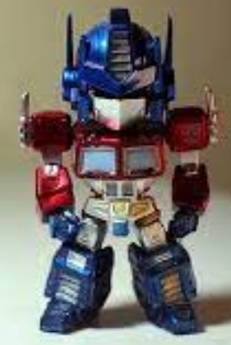
Một số mô hình sử dụng BPE
Phương pháp Byte Pair Encoding (BPE) được sử dụng rộng rãi trong các mô hình ngôn ngữ tiên tiến nhờ khả năng giảm kích thước từ vựng và khả năng xử lý hiệu quả các từ không biết. Dưới đây là một số mô hình và hệ thống NLP nổi bật dã áp dụng BPE:
Transformer và các biến thể
Transformer, mô hình đã cách mạng hóa lĩnh vực NLP, thường sử dụng BPE trong các phiên bản khác nhau như BERT, GPT-2, GPT-3. Các mô hình này sử dụng BPE để đảm bảo chúng có thể xử lý một loạt các ngôn ngữ và từ vựng đa dạng một cách hiệu quả.
VD: Giả sử chúng ta có câu: "Tôi sẽ học Toán và sau đó đi chơi với bạn bè."
BERT sẽ chia câu này thành các subword units như sau:
"Tôi", "sẽ", "học", "Toán", "và", "sau", "đó", "đi", "chơi", "với", "bạn", "bè".
Nếu gặp câu mới: "Tôi hoán đổi 2 đáp án"
"Tôi", "hoán", "đổi", "2", "đáp", "án".
Subword units "hoán" và "án" được tạo ra, giúp mô hình hiểu nghĩa của từ mới "hoán đổi".

Slide 10

Một số mô hình sử dụng BPE
OpenAI GPT
GPT-2 và GPT-3, các mô hình dự đoán các ngôn ngữ của OpenAI, cũng sử dụng BPE để chia nhỏ các từ thành các đơn vị nhỏ hơn. Điều này xử lý các từ mới hoặc hiếm một cách hiệu quả.
VD: Câu: "Tôi sẽ học Toán."
GPT-3 sẽ chia nhỏ câu này thành:
"Tôi", "sẽ", "học", "Toán".
Nếu gặp câu mới: "Tôi đang làm bài tập về nhà"
"Tôi", "đang", "làm", "bài", "tập", "về", "nhà".
Subword units "tập", "về", và "nhà" có thể được tạo ra từ quá trình BPE.

Slide 11
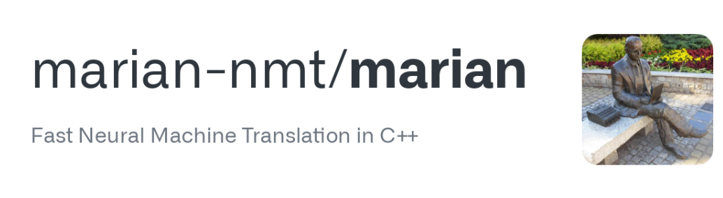
Một số mô hình sử dụng BPE
MarianMT
MarianMT là một công cụ dịch máy đa ngôn ngữ được phát triển bởi Microsoft, sử dụng BPE để cải thiện khả năng dịch các từ và cụm từ hiếm.
VD:
Câu cần dịch: "Tôi là một người đa nghi."
MarianMT sẽ chia câu này thành các subword units:
"Tôi", "là", "một", "người", "đa", "nghi".
Khi gặp từ mới trong câu: "Tôi sẽ du lịch vào mùa hè này"
"Tôi", "sẽ", "du", "lịch", "vào", "mùa", "hè", "này".
Subword units "du" và "lịch" được tạo ra, giúp hệ thống dịch chính xác hơn.

Slide 12
GRAMMAR CORRECTION
Thu thập và xử lý dữ liệu:
  Nguồn dữ liệu: binhvq/news-corpus: Corpus tiếng việt (github.com)
  Dữ liệu: Title Only
  Mô tả dữ liệu: Trích xuất từ khoảng 14.896.998 bài báo trên internet.
  Cách thức xử lý dữ liệu:
Chiết xuất dữ liệu text từ corpus dưới dạng kiểu dữ liệu là một list chứa những chuỗi ký tự.
Chọn ngẫu nhiên 1 trong 4 function gây ra lỗi chính tả (xóa dấu cách, xóa dấu chữ cái, thay đổi dấu chữ cái, ngẫu nhiên thay đổi chữ cái) sau đó áp dụng vào chuỗi để lấy làm input.
Nhận được input (chuỗi bị sai chính tả) và target (chuỗi đúng chính tả).
Chọn ngẫu nhiên một số cặp input và target làm tập train, số còn lại làm tập test.

Slide 13
GRAMMAR CORRECTION
2. Lựa chọn mô hình, cách thức hoạt động của mô hình:
Chúng em xem bài toán sửa lỗi chính tả như một bài toán dịch máy, với những lỗi chính tả tương ứng với một từ đúng.
Để có thể tiện fine-tuning một mô hình theo kiểu dịch máy, chúng em lựa chọn BARTpho, một mô hình pretrained kiểu Seq2Seq.
Tại sao lại dùng BARTpho:
  Đã được huấn luyện sẵn với ngôn ngữ tiếng Việt.
  Đã được trang bị sẵn với vocabulary rộng lớn và phương thức tokenizer mạnh mẽ.
  Có document đơn giản, dễ hiểu, sinh động, chi tiết và rõ ràng.
  Là sản phẩm tự hào của người Việt.

Slide 14
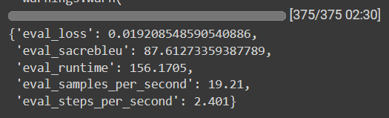
GRAMMAR CORRECTION
3. Đánh giá độ chính xác:
Mô hình được đánh giá sau khi fine-tune
  Lần 1 với 8000 dòng dữ liệu train và 50 epoch.
  Lần 2 với 4000 dòng dữ liệu train và 50 epoch.
  Eval với 4000 dòng dữ liệu với tỉ lệ xuất hiện lỗi chính tả được set bằng 0.3.

Slide 15
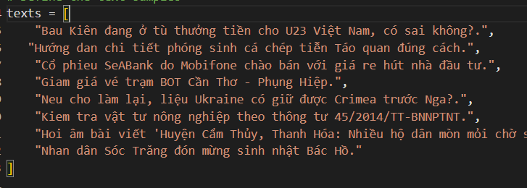
GRAMMAR CORRECTION
Kết quả thực tiễn sử dụng mô hình:
  Input:

Slide 16
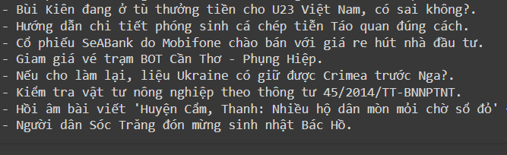
GRAMMAR CORRECTION
Kết quả thực tiễn sử dụng mô hình:
  Output:

